Slide 1
Проект «Открытый общественный марафон в условиях многоступенчатой системы образования по формированию духовной культуры детей и подростков»
администрация городского округа «Город Калининград»
комитет по образованию
муниципальное автономное дошкольное образовательное учреждение города Калининграда детский сад № 59
______________________________________________________________________________________________________
236029, г. Калининград, ул. Согласия, 32, тел. 77-01-73, E-mail: 59detsad@mail.ru
Автор: Гончарук Людмила Александровна
Должность: заместитель заведующего по ВМР МАДОУ д/с №59
Калининград

Slide 2
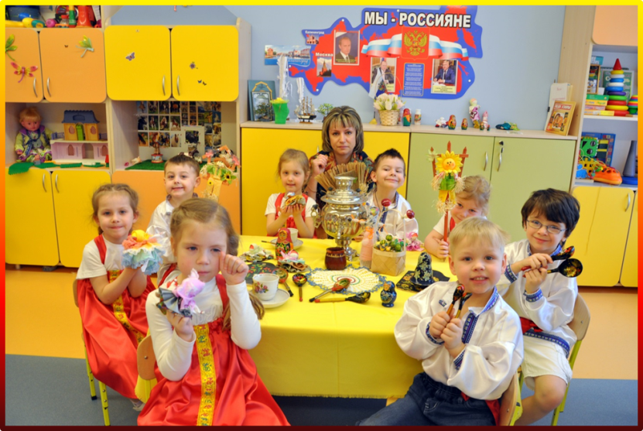
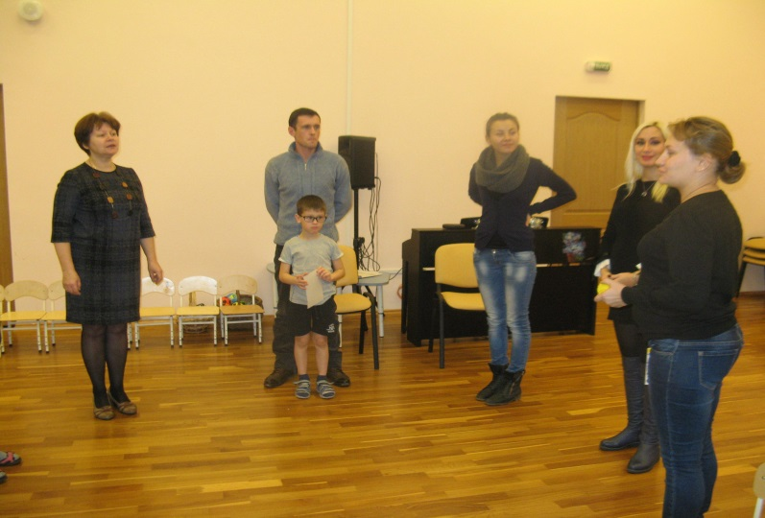
МАДОУ д/с №59
Компоненты системы духовно-нравственного воспитания
Наработан определённый опыт по духовно-нравственному и патриотическому воспитанию дошкольников и школьников.
Активное участие семей в управлении детского сада и школы.
Сформирована творческая группа по разработке проекта.
Имеется необходимая материально-техническая база.
В работе с родителями используются формы активного взаимодействия: акции, тренинги, социальные проекты, конференции, семинары, диспуты и др.

Slide 3
Модель экспериментальной деятельности
Изучение проблемы исследования
Основная доля нарушений в поведении подрастающего поколения имеет духовно-нравственные корни.
Утрата семейных традиций.
Отсутствие опыта и соответствующих знаний педагогов по реализации задач православного воспитания детей и подростков.
Недостаточная проработанность данной проблемы в теоретическом и практическом аспектах .

Slide 4
Модель экспериментальной деятельности
Актуальность
Тезис: Воспитание духовной личности возможно только совместными усилиями всех участников проекта.
Тезис: Особый уклад жизни определяет позитивные образовательные эффекты. И такое устройство жизни активирует формирование определенных способностей, способствуя раскрытию потенциала личности не меньше, чем традиционное предметное содержание образовательной деятельности.
Тезис: Педагогический процесс СОШ №38 и МАДОУ д/с №59 переориентируется на создание условий для развития образа духовного «Я» ребёнка и будет направлен на создание духовной пространственно-предметной среды.

Slide 5
Модель экспериментальной деятельности
Цель проектной деятельности
Проведение Открытого общественного марафона, отражающего основной комплекс идей, направленных на возрождение культурных традиций духовно-нравственного воспитания среди детей и подростков.

Slide 6
Модель экспериментальной деятельности
Определение понятия «Открытый общественный марафон»
долгосрочный проект, направленный на организацию и проведение социальных, духовных, художественно-эстетических, патриотических мероприятий и событий путём объединения усилий детей дошкольного, школьного возраста и их родителей, педагогов и представителей духовенства, привлечения представителей СМИ и общественных организаций.

Slide 7
Модель экспериментальной деятельности
Сущность понятия «Открытый общественный марафон»
Марафон синтезирует в себе активные и традиционные формы взаимодействия всех участников проекта и представляет собой образец организации жизни образовательных учреждений в виде слоёного пирога.
Марафон предполагает участие разновозрастных групп, то преемственность будет отражать «субъект-субъектные» отношения, составляющие основу саморазвития каждой личности.
Преемственность осуществляется:
На разновозрастном уровне: дошкольники, школьники, студенты, гражданские лица;
На организационном уровне: уровень учреждения, областной, всероссийский.

Slide 8
Модель экспериментальной деятельности
Основные направления «Открытого общественного марафона»
Основы здорового образа жизни;
Основы Православной культуры;
Основы этикета;
Эстетическое развитие детей и подростков;
Педагогическое и культурологическое просвещение родителей воспитанников и учащихся школы и детского сада;
Дополнительная подготовка и повышение квалификации специалистов образовательного комплекса по теме проекта;
Взаимодействие с образовательными структурами и органами управления образования, представителями духовенства, СМИ, общественных организаций.

Slide 9
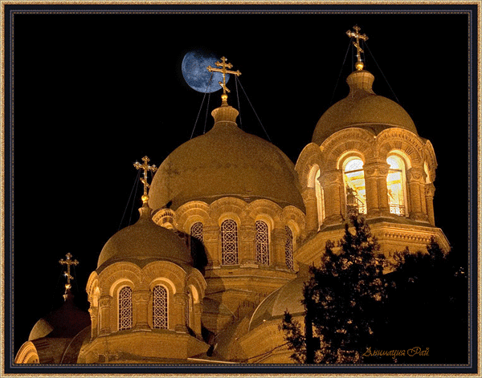
Модель экспериментальной деятельности
Ключевые мероприятия «Открытого общественного марафона»
Деловая игра «Дозор» нацелена объединить участников, выявить скрытый потенциал участников и стимулировать совместными усилиями детей и взрослых на решение задач.
Акции: «Букет милосердия», «Православный патруль».
Дополнительное образования по изучению основ православной культуры.
Конкурс профессионального мастерства «Педагогический ринг».
Радио «Радонеж».

Slide 10
Модель экспериментальной деятельности
Задачи проекта:
Организационно-управленческие.
Информационно-просветительские.
Содержательные.
Необходимые условия для реализации проекта:
Желание детей и взрослых участвовать в проекте.
Наличие сотрудников образовательного комплекса, разделяющих идеи и принципы православного воспитания.
Благословение священником деятельности по реализации проекта.
Наличие специально отведенного для организации мероприятий места, оформление и оборудование кабинета.
Наличие методических рекомендаций.

Slide 11
Модель экспериментальной деятельности
Гипотеза:
Если планировать проведение Открытого общественного марафона в образовательные процесс в соответствии с задачами проекта, обращаясь к духовно-нравственным традициям воспитания, то это значительно повысит эффективность воспитательной работы по духовно-нравственному развитию детей, повысит компетентность и мотивацию взрослых, будет способствовать становлению особого уклада жизни учреждения.

Slide 12
Модель экспериментальной деятельности
Планируемые результаты:
Активное взаимодействие участников проекта.
Педагогические продукты деятельности.
Результаты по направлениям деятельности проекта.

Slide 13
Модель экспериментальной деятельности
Этапы реализации проекта:
I этап. Организационно-подготовительный
II этап. Практико-ориентированный
III этап. Аналитический

Slide 14
Модель экспериментальной деятельности
Привлекаемые ресурсы:
Интеллектуальные ресурсы;
Материально-техническая база;
Финансовые ресурсы;
Образовательные ресурсы сети интернет;
Социальные ресурсы.

Slide 15
Модель экспериментальной деятельности
Прогнозируемые риски:
Профессиональные риски, связанные с непринятием коллектива на себя роли духовных наставников ребёнка, внесением противоречий в жизненный уклад ребёнка, их нежелание или неготовность принимать участие в проектной деятельности по своим убеждениям и религиозным взглядам;
Социальные риски, связанные с отсутствием активной жизненной позиции социума по отношению к деятельности, направленной на становление духовного начала личности и формирования жизненного уклада.

Slide 16
Способы оценки результатов
Основные критерии:
Результат (качество) – это оценка способности проекта выйти на практический результат;
Риски – это вероятность успешной реализации проекта.
Мониторинг – это регулярное отслеживание качества получаемых продуктов деятельности и результатов, в том числе и в ходе работы над проектом.

Slide 17
Заключение
Представленная модель многоступенчатого образовательного пространства в системе «Детский сад-Школа» призвана коренным образом изменить позицию по отношению к проблемам духовно-нравственного воспитания подрастающего поколения с опорой на системно-деятельностный подход.

Slide 18
Спасибо за внимание!

